Slide 1
www.elsaschoolcebu.com
ELSA- Healing Resort Campus www.elsaschoolcebu.com

Slide 2
THE PERFECT PLACE F
H E A L I N G R E S
ELSA- Healing Resort Campus www.elsaschoolcebu.com

Slide 3
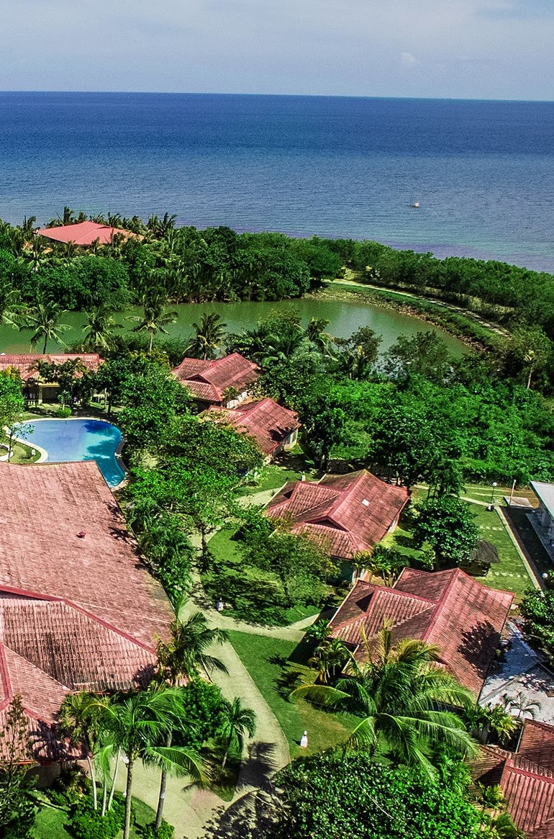
OR STUDYING ENGLISH
O R T C A M P U S
ELSA- Healing Resort Campus www.elsaschoolcebu.com

Slide 4
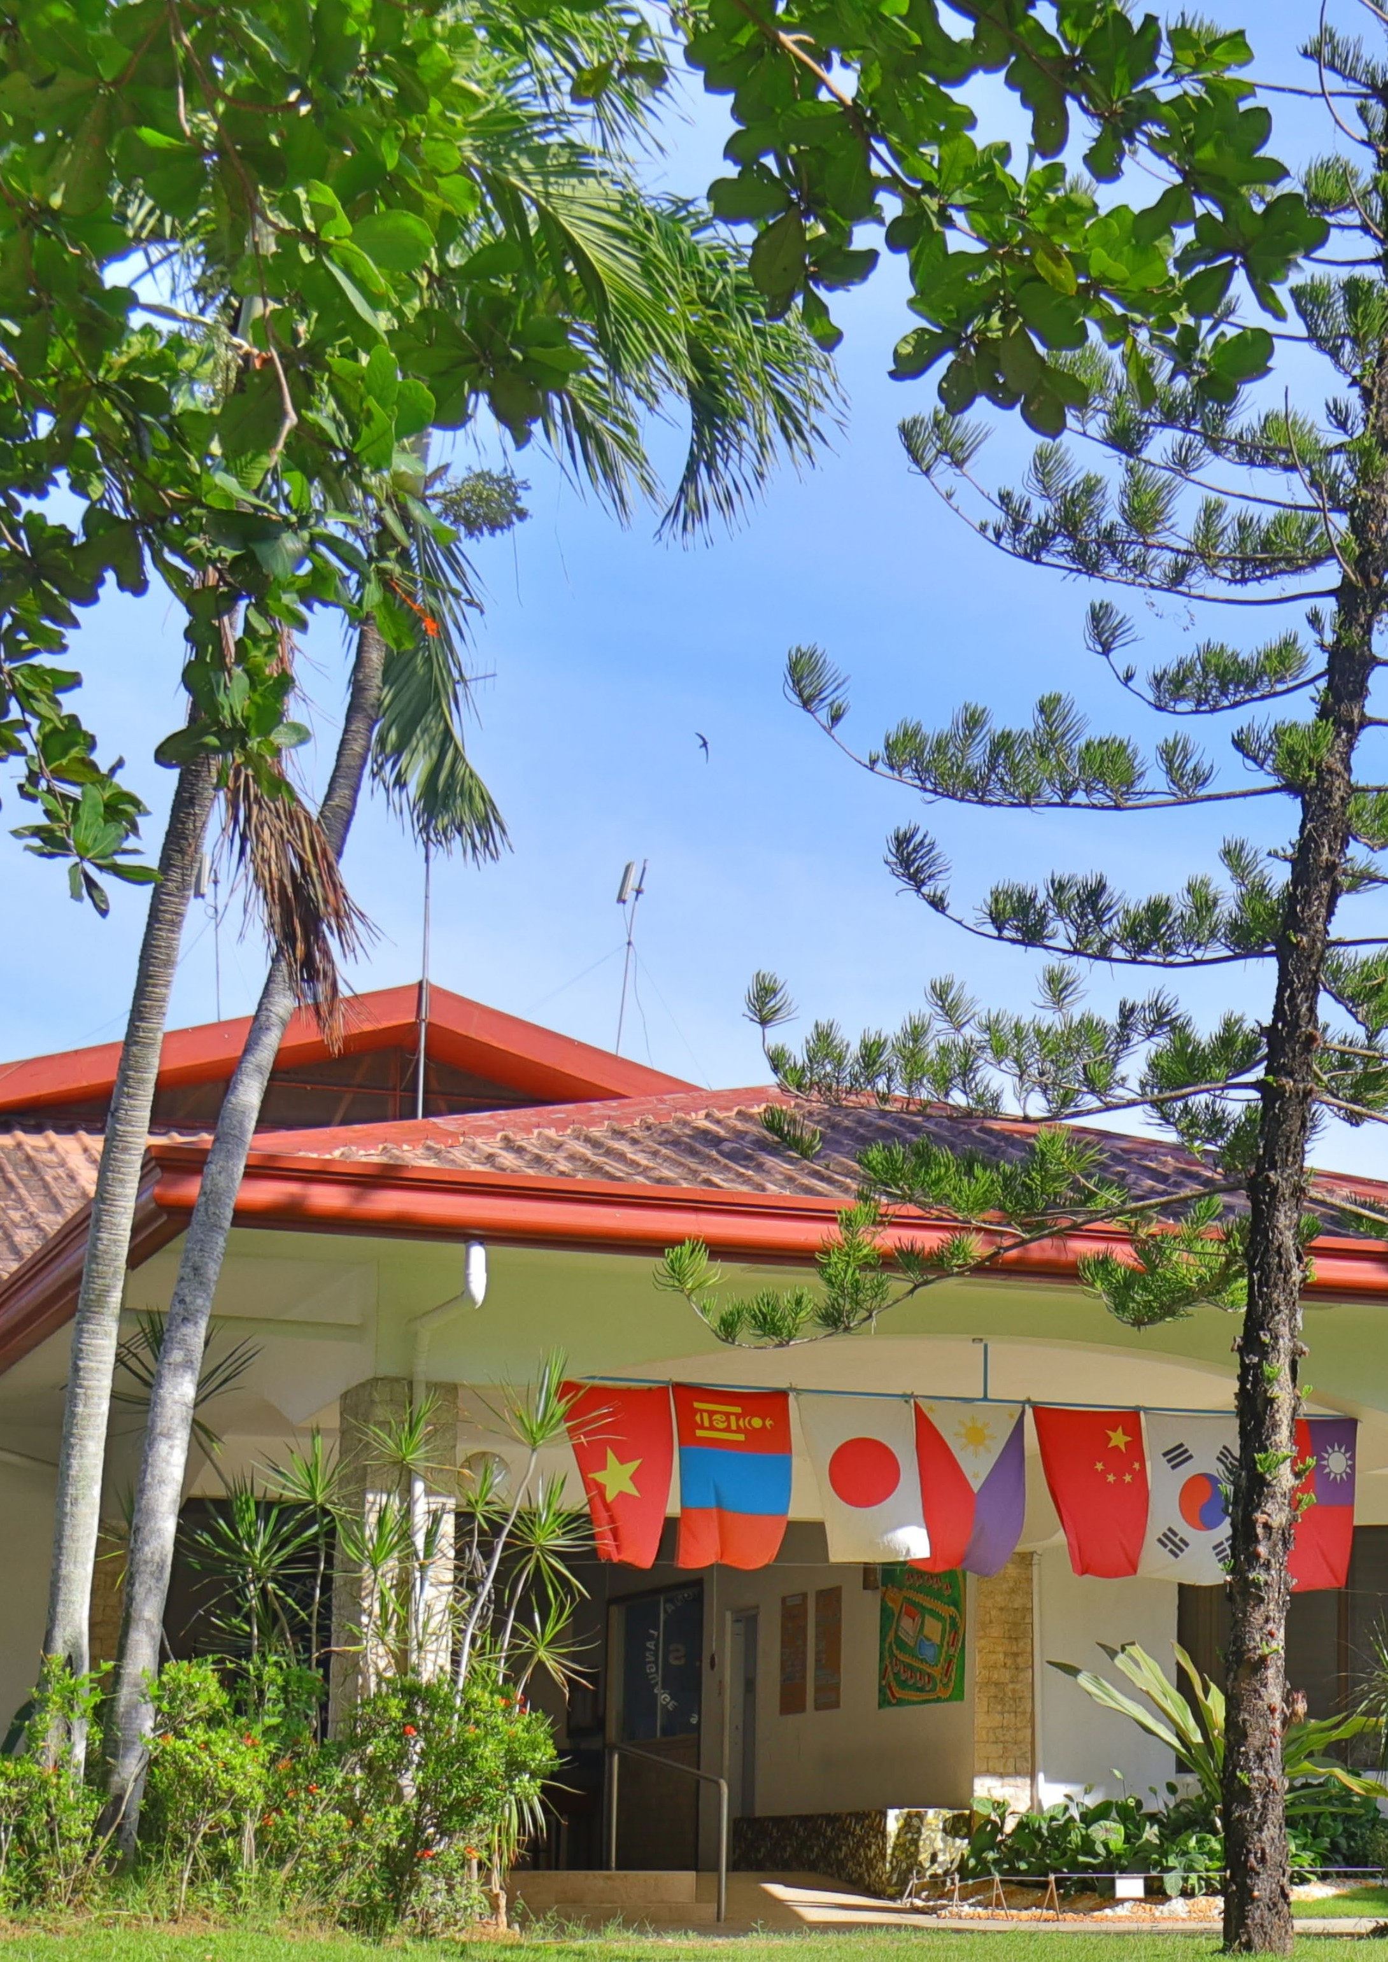
ELSAが他の学校と違うところとは？
Point
21世紀のスキルと統合されたカスタムメイドの多角的な視点でのカリキュラム作り
1
Point
きめ細かく生徒を管理することで
フィリピンで最も高い延長率を誇ってます
2
Point
形式的、形成的、評価的、記述的なフィードバックを定期的に行っております
3
page
ELSA- Healing Resort Campus www.elsaschoolcebu.com
4. ELSA- Healing Resort Campus www.elsaschoolcebu.com

Slide 5
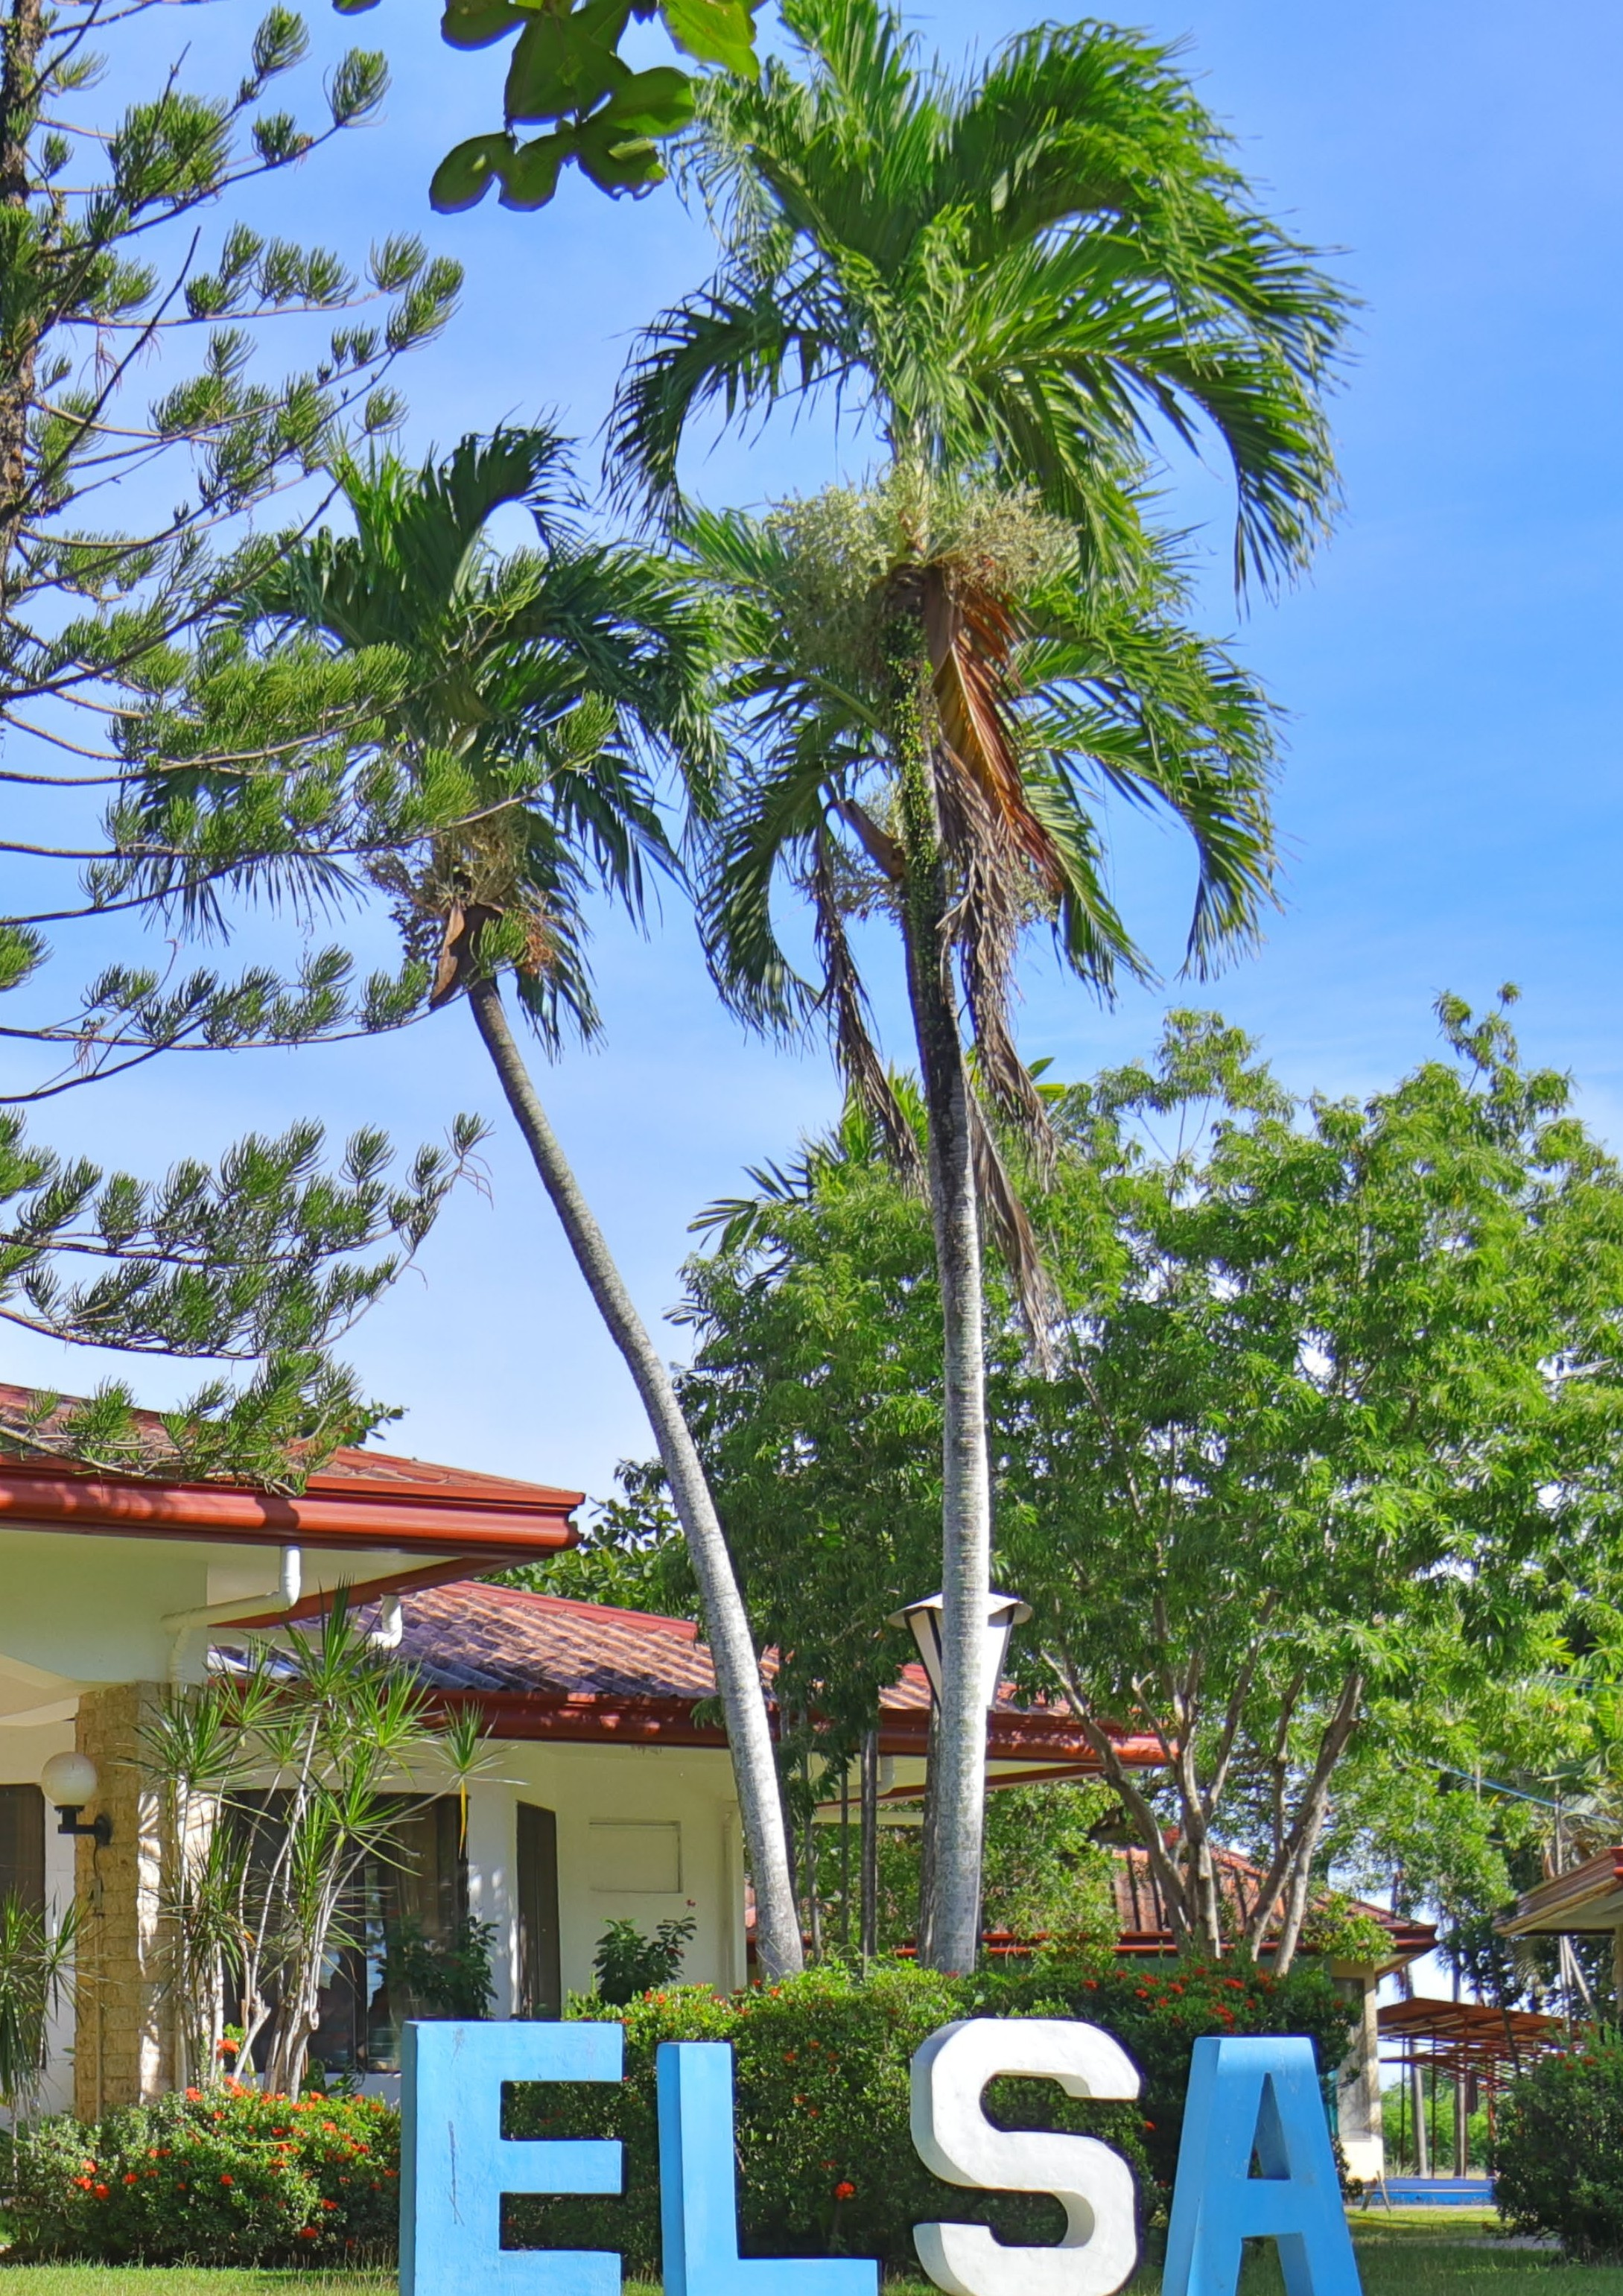
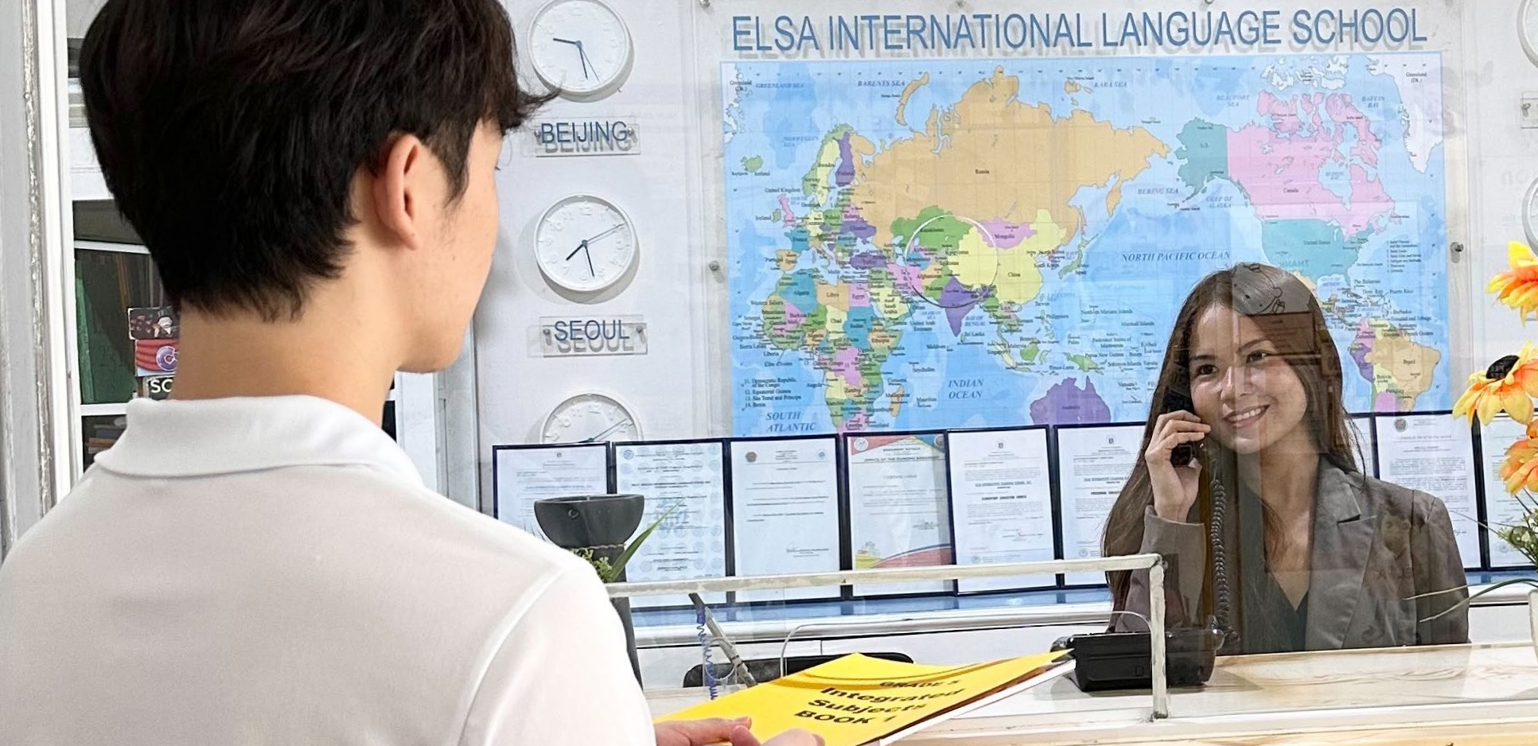
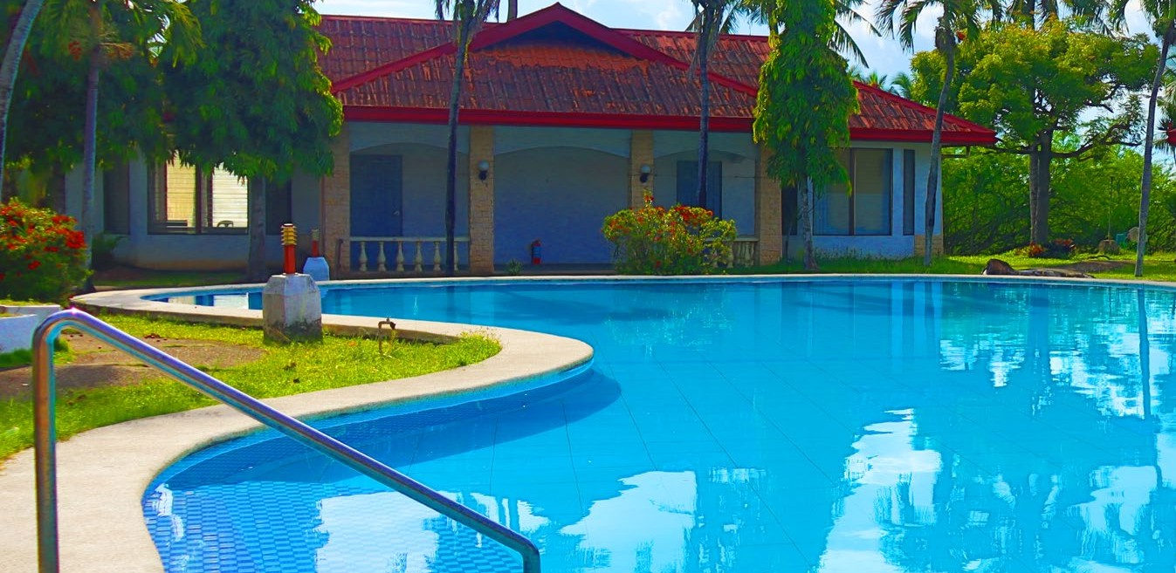
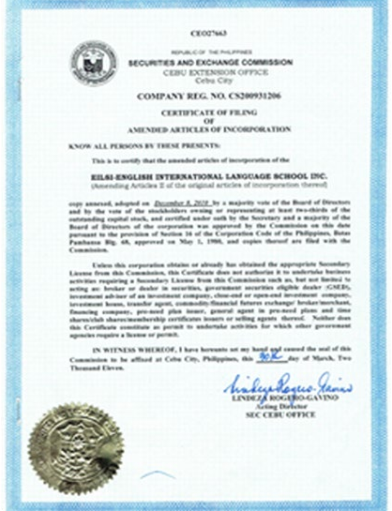
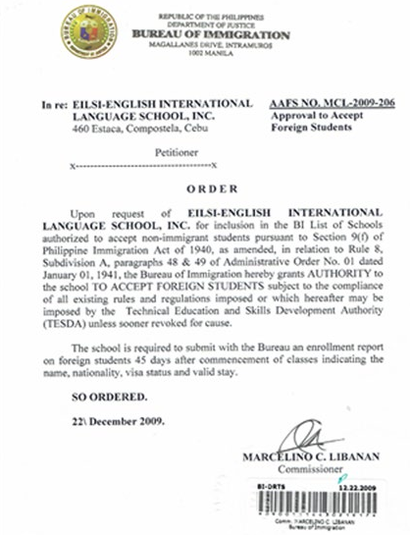
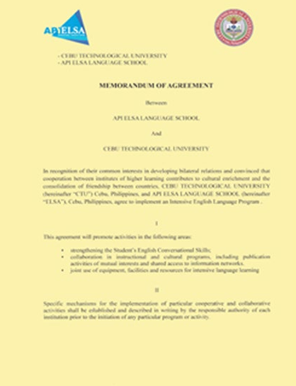
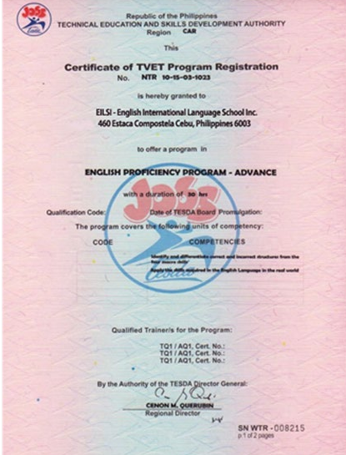
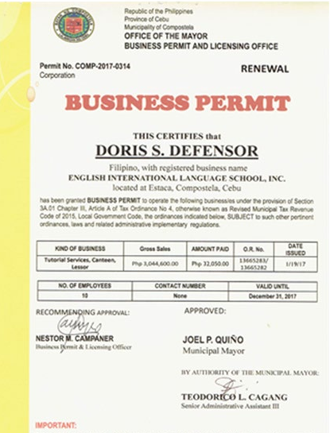
ELSAとは？
学校名 | ENGLISH INTERNATIONAL LANGUAGE SCHOOL
場所 | 460 Central Nautical Highway, Estaca, Compostela Cebu, Philippines, 6003
免許 | SSP Authorized Certification Authority Immigration Department Permit number AFFS 2009-206
設備 | スイングプール、自習室、遊歩道、食堂、庭、バレーボールコート、バドミントンコート
設立年 | ESL Academy (2004) | 生徒の可能 な収容人数 | 160 人
職員数 | 韓国人マネージャー: 5 人 日本人マネージャー: 1 人 中国人マネージャー: 1 人 フィリピンスタッフ 100 人 | 生徒の比率（国別） (2023年1月データ) | 日本人: 20% 韓国人 50% 台湾人 10% 中国人: 10% ベトナム人 10%
勉強場所 | 幼稚園教室1室、幼稚園屋内運動場1教室、コンピューター室1室、 ESLマンツーマン教室75室、ESLグループ教室8室
宿泊施設 | 30 室 2-3 人用 24 室 4-5 人用
ようこそELSA Schoolへ
2004年に設立されたELSA語学学校は、世界の教育水準を満たすセブの最高水準の教育に関する長年の知識を持っています.
ESLアカデミーは、学生が正規の教育プログラムで学習し、21世紀のスキルを完全に備えたグローバルに競争力のある個人になる機会を与えることを目的としています。そのため個人ごとに平等に提供するレベルの英語能力を確実に習得することを目的として設立されました。
ELSA語学学校では、2004年の設立以来、着実に発展してきた教育システムによる、生徒の英語力を向上させるために、難易度に応じてカスタマイズされたカリキュラムを提供しています。
ELSAはフィリピン最大の15,000平方フィートの敷地にあり、カフェテリア、巨大なスイミングプール、海からわずか数歩のキャンパスなど、さまざまな設備が整っています。
ELSAは、明るい星明かりのあるリラックスした雰囲気や、緑豊かな環境に囲まれた静かな空間など、教育に最適な環境を提供します。
ELSAは、フィリピンのセブ島でトップクラスの教育機関です。.
私たちはそれぞれの教育に合った最高の環境を提供出来ます。
ここELSAで、
あなたの夢を叶えてください。
SEC SSP MOA with CTU TESDA Business Permit
ELSA- Healing Resort Campus www.elsaschoolcebu.com
page 5.
ELSA- Healing Resort Campus www.elsaschoolcebu.com

Slide 6
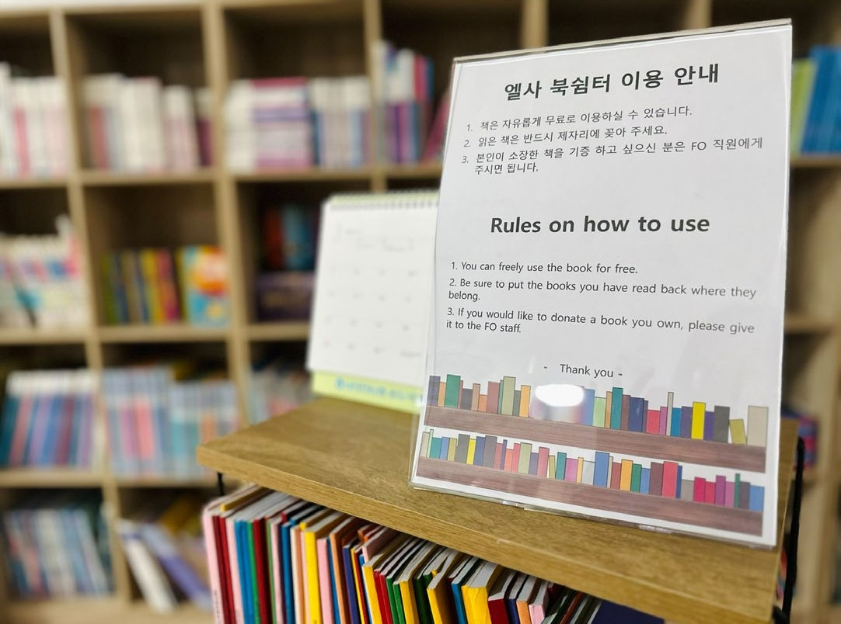
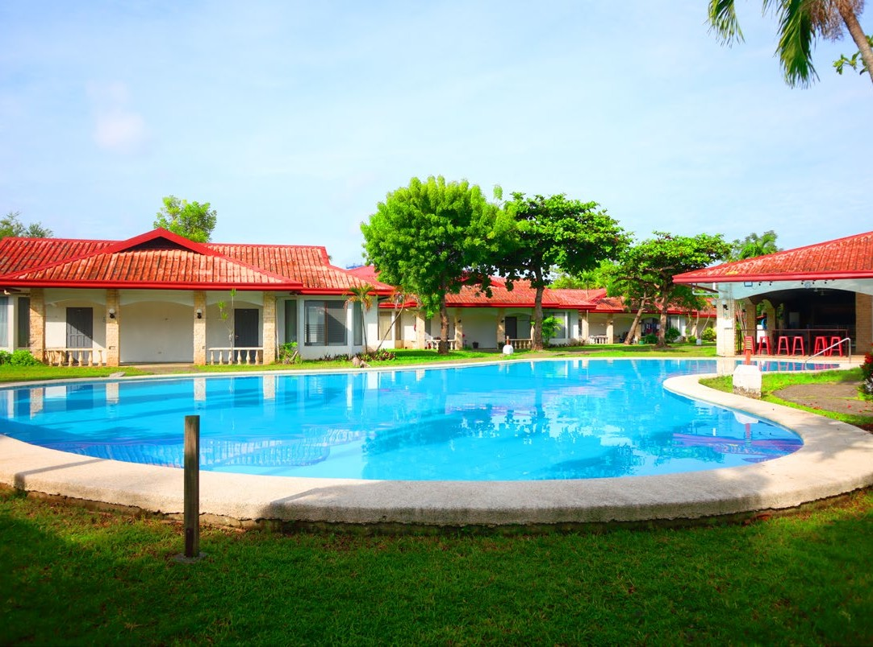
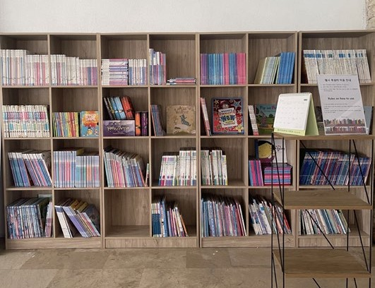
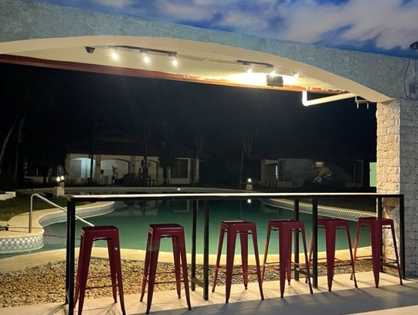
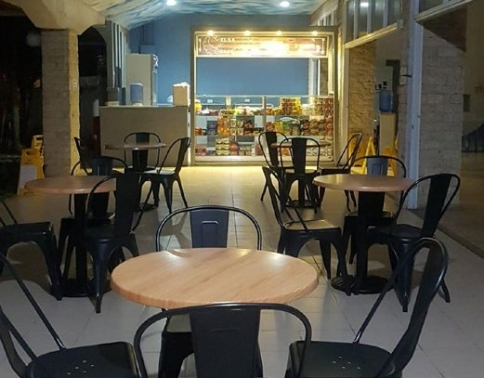
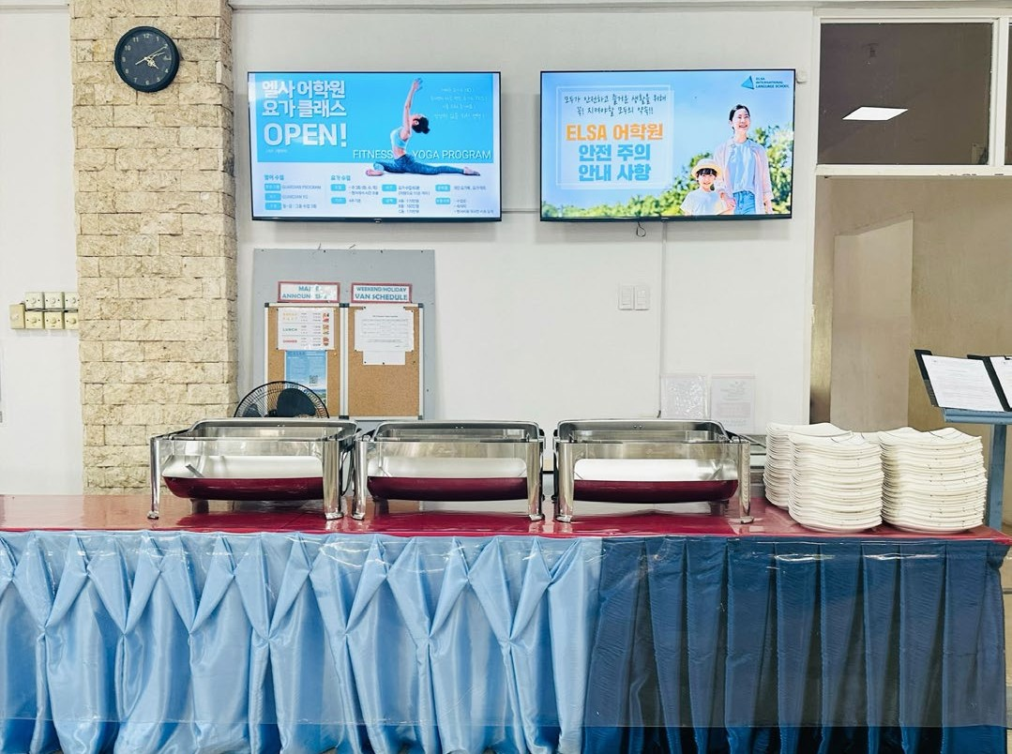
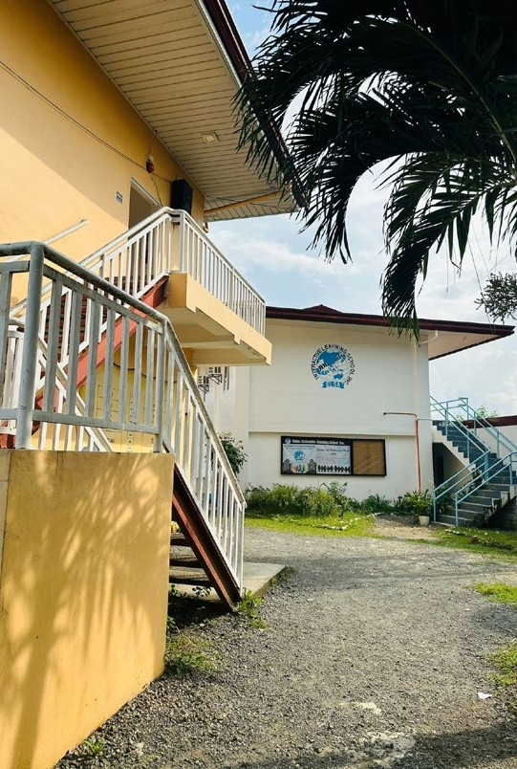
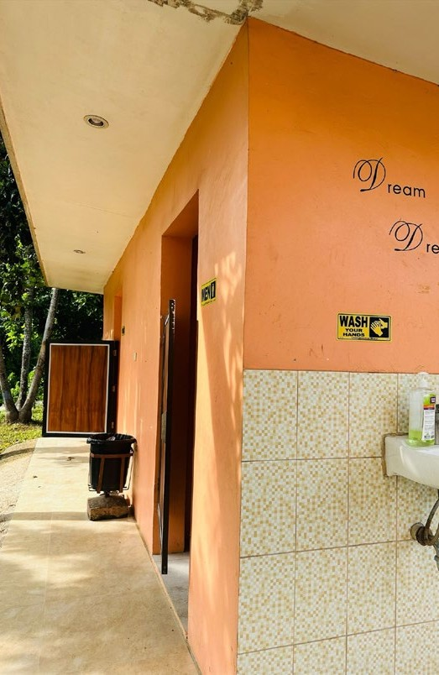
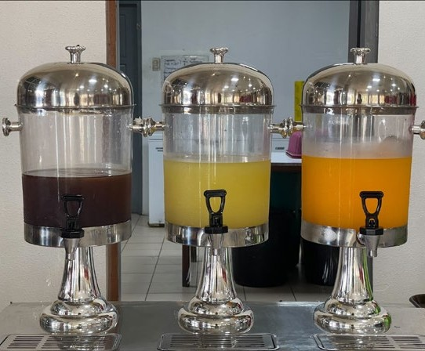
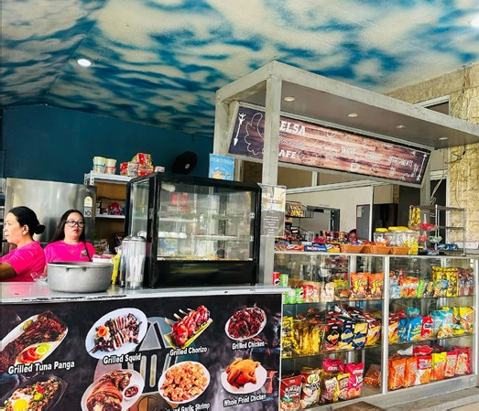
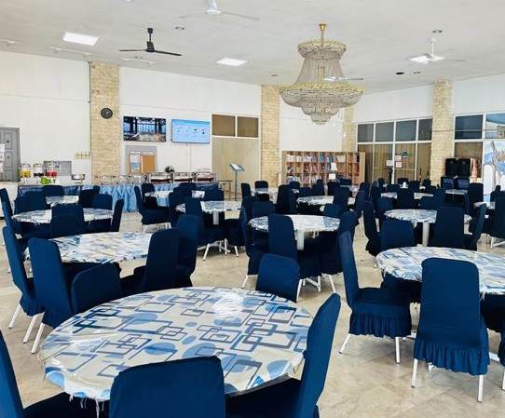
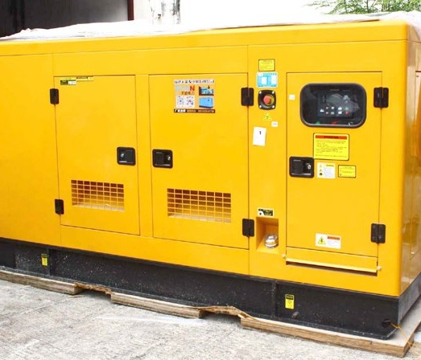
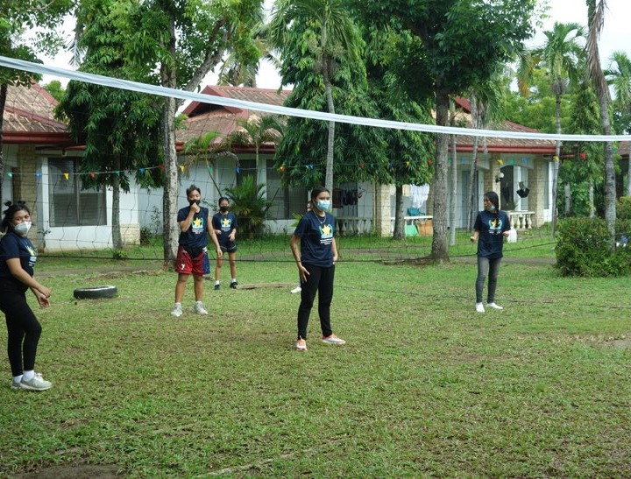
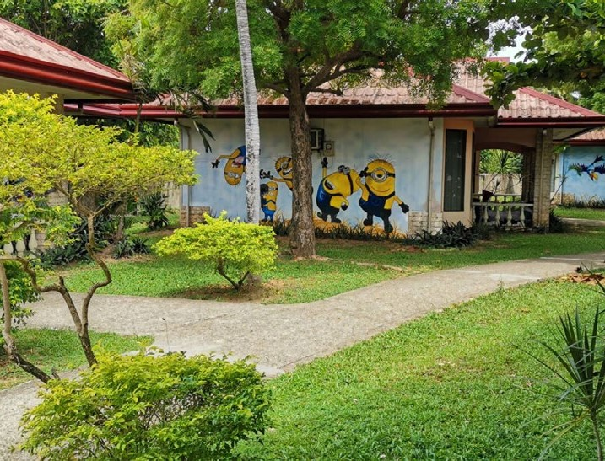
ESLの施設紹介
page
6. ELSA- Healing Resort Campus www.elsaschoolcebu.com

Slide 7
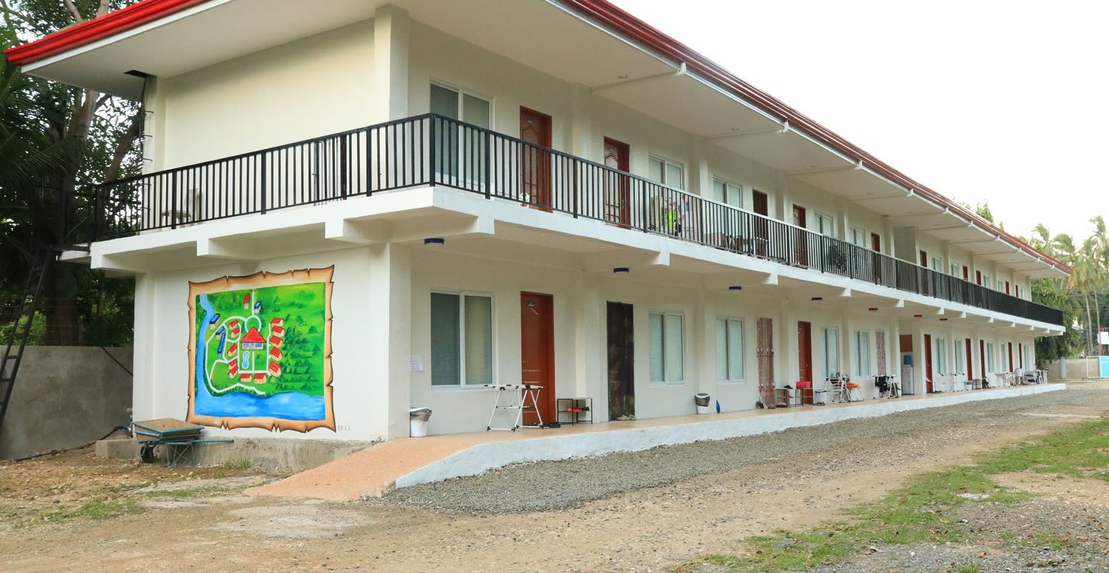
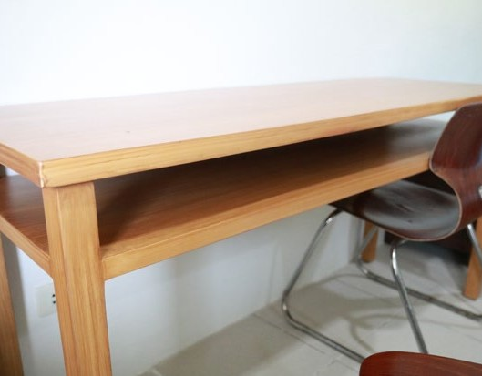
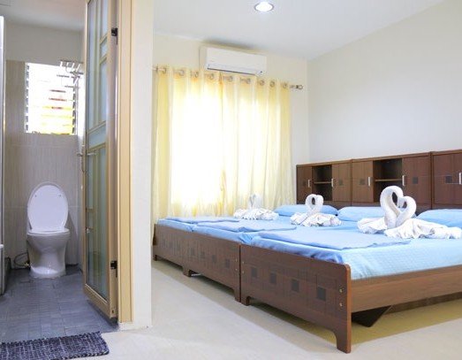
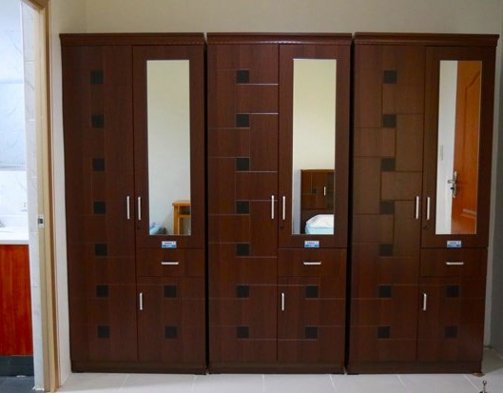
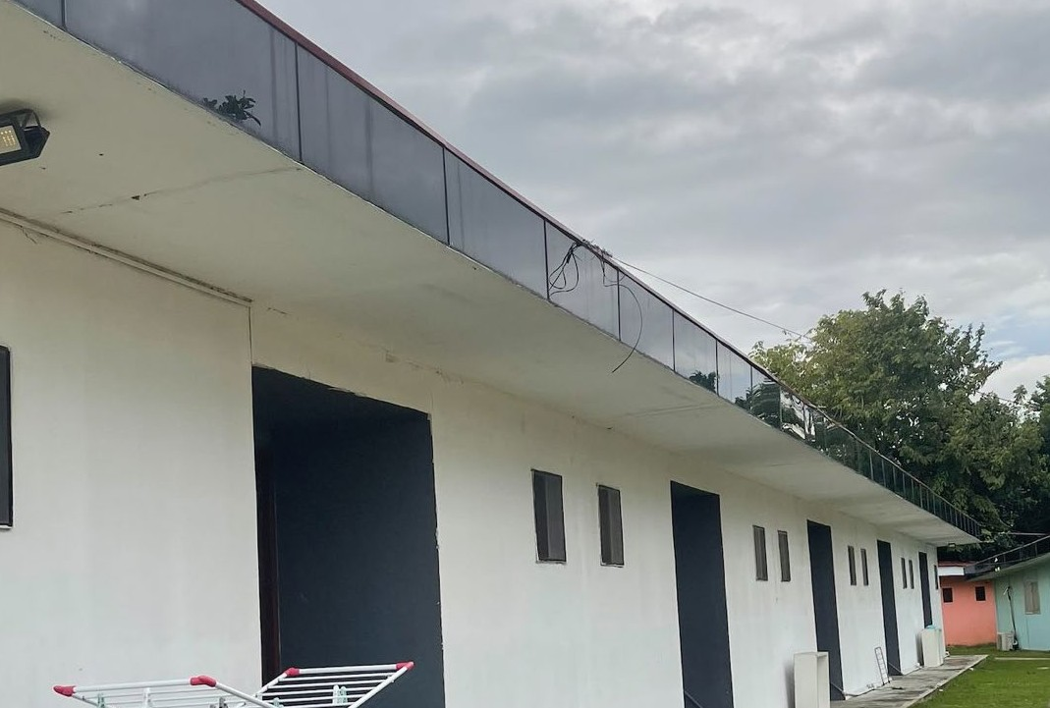
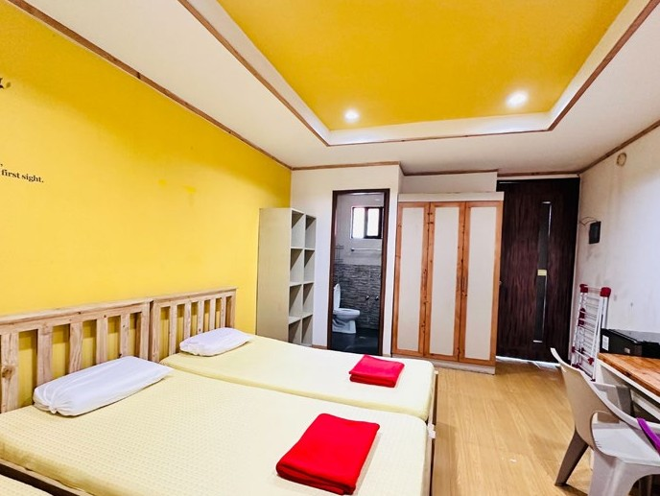
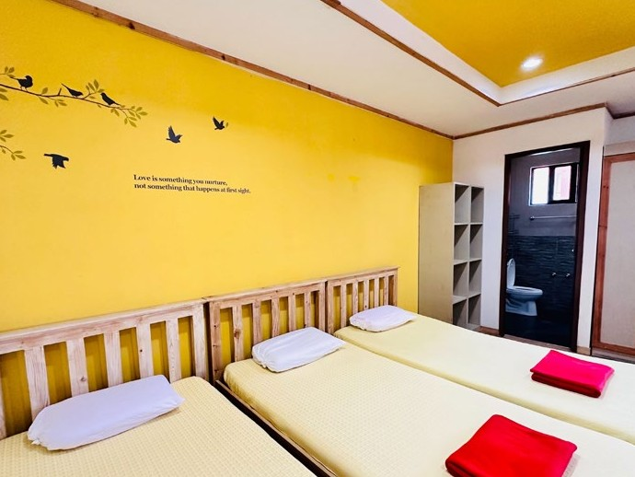
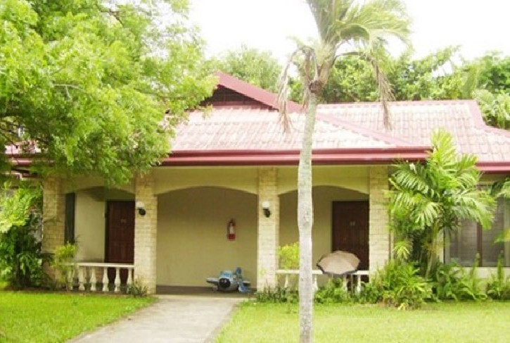
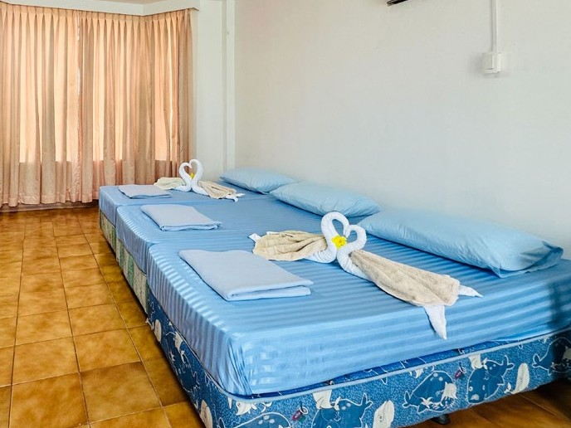
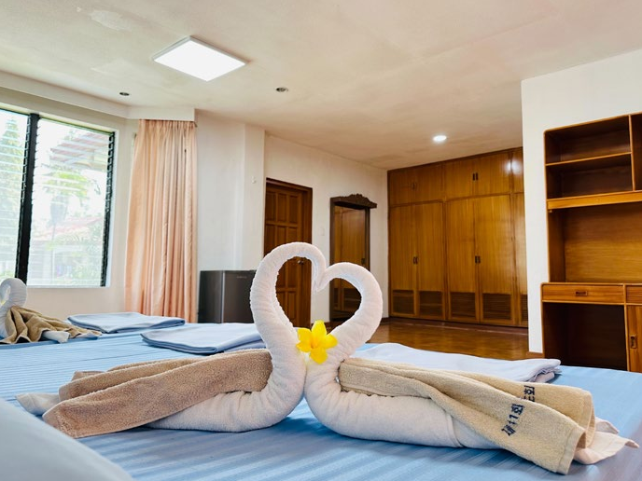
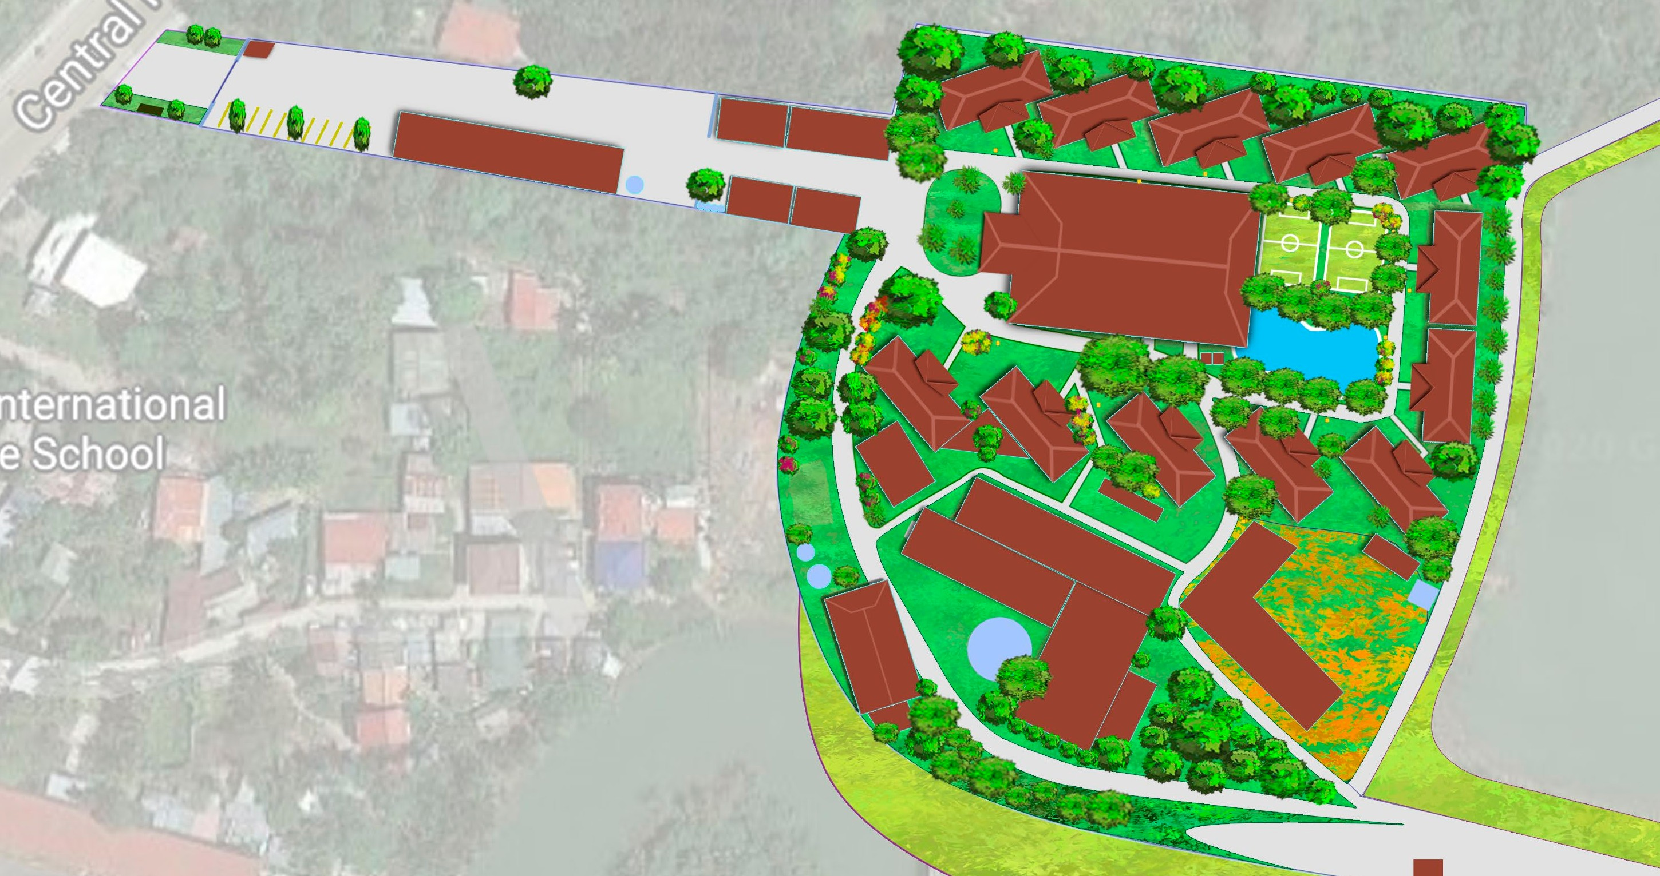
宿泊施設
I
B
A
F
G
受付、事務室、保健室、幼稚園、コンピューター室、食堂、食堂
ジュニアおよび幼稚園のESL教室
ESLメインセンター(72のマンツーマン教室、6グループ教室、自習室1室)
ELSA基礎教育棟A (内2023）
ELSA基礎教育棟B棟(小・中・高等学校教室)
プール、バドミントンコート、卓球コート、平行棒、鉄棒、バスケットボールコート
A棟ドミトリー(14室、4-5人/部屋)
B棟ドミトリー(10室、2-3名/部屋)
C棟ドミトリー(20室、2〜3人/部屋)
C
H
D
E
ELSA- Healing Resort Campus www.elsaschoolcebu.com page 7.

Slide 8
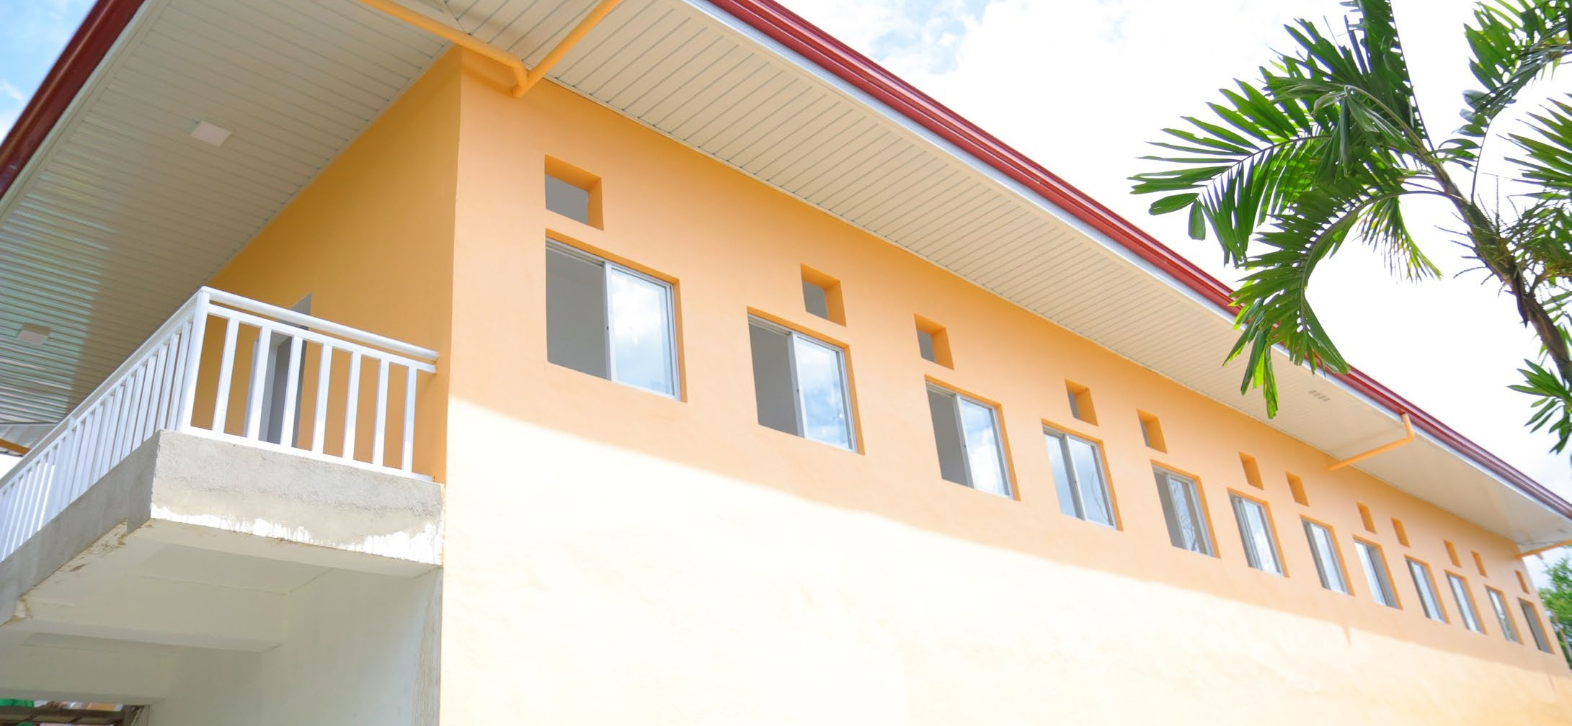
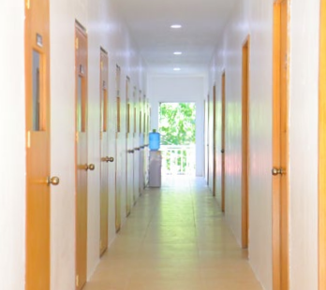
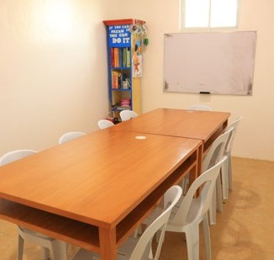
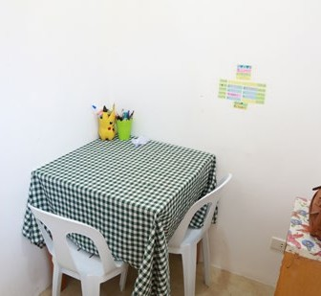
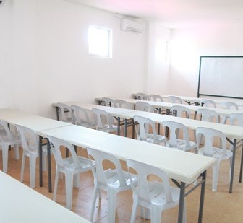
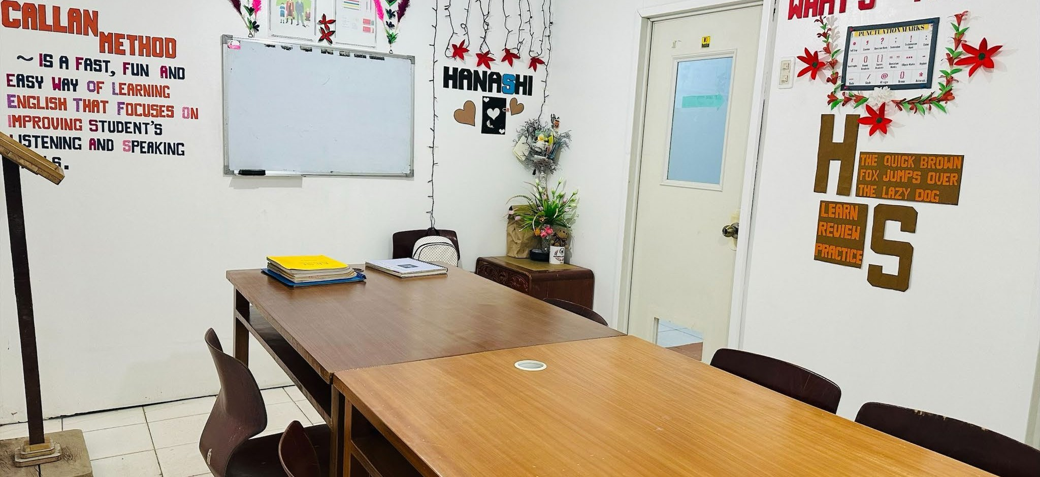
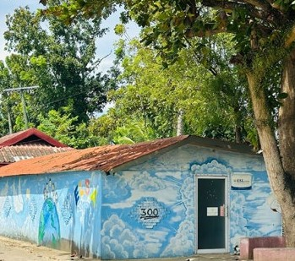
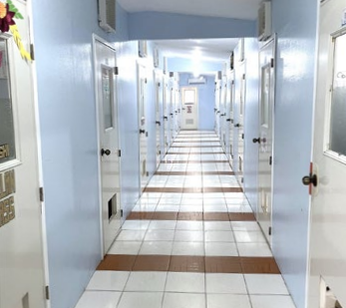
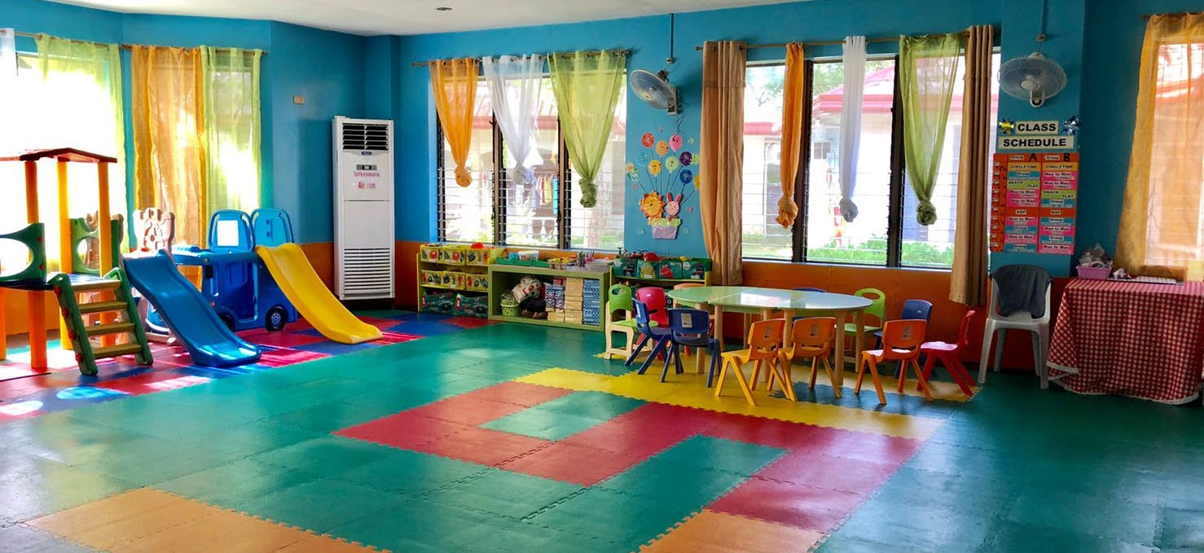
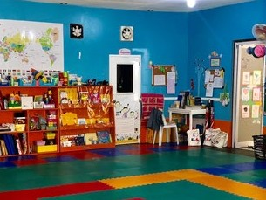
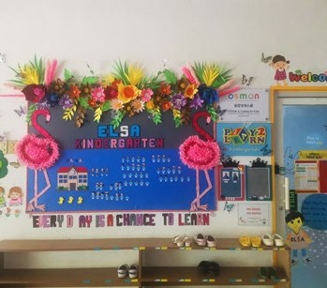
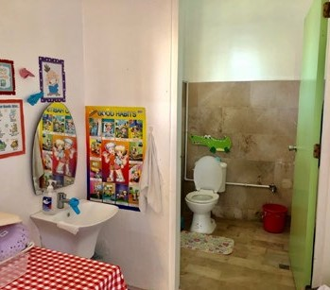
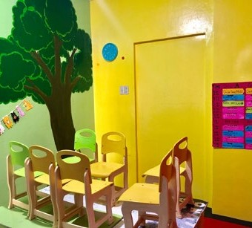
ESLの教室
page 8.
ELSA- Healing Resort Campus www.elsaschoolcebu.com

Slide 9
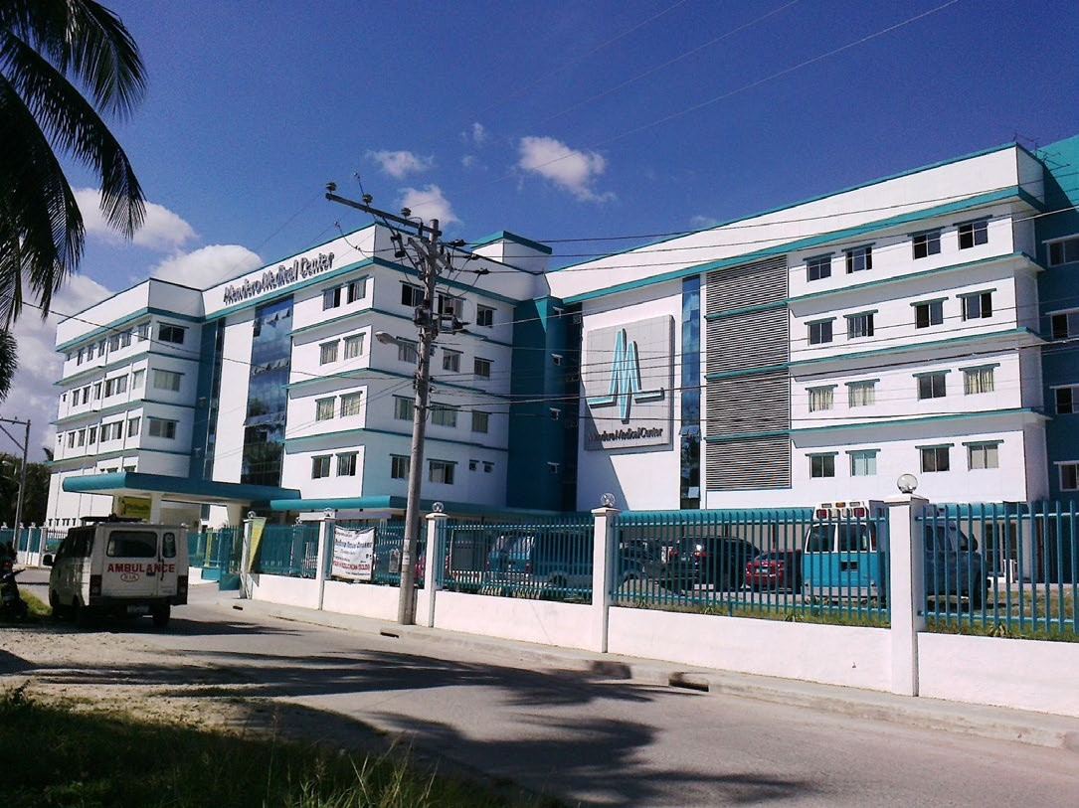
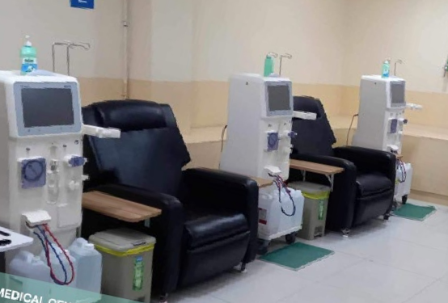
ELS近くの施設たち
ELSA- Healing Resort Campus www.elsaschoolcebu.com
page 9.

Slide 10
カスタムシステム
生徒が到着するまでの流れ
Step 1
オンラインレベルテスト
新しい生徒を正しいクラスに配置するために学校が実施する英語能力レベルテスト
Step 2
目的
生徒は、会話の流暢さ、語彙力と読解力の向上、留学の準備、複数の操作を行う能力のバランスと向上など、英語学習の動機に応じて分類されます
課題の推奨
Step 3
レベルテスト結果からサンプルブックをお送りします
確認
Step 4
教科書は、生徒の好みを確認した後に準備されます
この過程は、レベルと教科書が生徒の目的と英語能力の目標と一致していることを確認するために必要です。ELSAは、学習者が英語学習の始める際に、優れた、効率的で効果的な質の高い教育を提供するために、学習者のニーズに応えることを目指しています。
フィードバック
根拠:
毎日の生徒の英語の理解度、進捗状況を確認します。
学生が3ヶ月以上滞在する場合、毎週、毎月、および四半期ごとに学生の成績を評価します。
幼稚園日報
教師は、決められた基準チェックリストに基づいて、すべてのクラスの各生徒の行動成績を評価します。毎日のクラス観察は、教師が子供の詳細や、進捗状況や必要なことを知らせるために、毎日のクラスの観察が報告されます。 保護者は、教師による保護者のフィードバックを通じて教師の観察報告にに応答できます。
ジュニア生徒の日報
教師は、決められた評価尺度に基づいて、すべてのクラスで生徒の言語スキルと行動成績を評価します。加えて, 生徒が少なくとも3〜5つの新しい単語を学ぶことが不可欠であるため、毎日新しい語彙が提供されます。幅広い語彙は、リーディング、ライティング、リスニング、スピーキングなどの他の言語スキルを伸ばすのに役立ちます。語彙の成長は、スムーズに理解し、まとまりを持って書き、自信を持って英語を話す学生の能力を予測するため、学生の成功の重要な側面であるより高いレベルの流暢さへの足がかりになる可能性があります。
page 10.
ELSA- Healing Resort Campus www.elsaschoolcebu.com
ELSA- Healing Resort Campus www.elsaschoo
lce
bu.com

Slide 11
カリキュラム
生徒が到着してから
適応期間
学生には1週間の調整期間が与えられます。
私たちはカスタムメイドのモジュール指向のカリキュラムを順守しているため、学習者はどの言語スキルを向上させたいかを決定するのに十分な時間が与えられます。学生は必要に応じて科目を変更することができます。生徒が英語レベルを向上させたい場合は、それぞれの教師や監督者によって評価される必要があります。
スケジュールの変更
学生には、要求の必要性に応じてクラススケジュールを変更する特権が与えられます。
評価とフィードバック
生徒は最初の週に評価され、クラスのスケジュールを確定するために調整が行われます。
また、ELSA語学学校では、滞在後にオンラインプログラムを提供しています。
学習の継続性を確保し、学習者が学習を続けることができます。
システム
教師が生徒の態度を認識し、時間の経過とともに生徒の成長を監視するのを助けるため
教師、生徒、生徒の保護者間のコミュニケーション手段として役立つため
月間評価
評価は毎月末に実施され、1か月の間に生徒がどれだけ進歩したかを測定します。教師は、毎日の進捗レポート、生徒の毎週のテストの結果、および生徒が設定された学習成果をどの程度実現しているかを正確に反映する課題を通じて情報を収集します。さらに、教師は生徒に向上に対する努力を管理する評価的で説明的なフィードバックを提供します。ELSA語学学校は、3か月以上勉強する学習者に対して四半期ごとの評価も行っています
毎週のテスト
毎週のテストは、生徒が1週間後にどれだけ学んだかを測定し、何がうまくいって何がうまくいかなかったかを判断し、次の週の計画を立てるために行われます。テストの範囲は、その週に議論されたトピックに基づいています.
ELSA-
Healing Resort Campus www.elsaschoolcebu.com
page 11.
ELSA-
H
ealing Resort Campus www.elsaschoolcebu.com

Slide 12
プログラム
教育
プログラム
レギュラーコース
幼稚園、小学校、中学校、高校
ESL 幼稚園
計画概要
このカリキュラムはフィリピン教育省によって認定されています。さらに、この学校はカナダ教育省によって認定されたカナダの教育機関のグローバルキャンパスとして運営されています。
レギュラークラスの地元の幼稚園児の授業
海外の大学進学:
学習者が選択した大学に在籍するための資格を得ることを目標にしています。
関連した学習: 学習者は、米国、オーストラリアなどの学習者が希望する学校に行く前に、考えられる科目に適応し、英語の能力の向上に努めます。
長期期間の英語学習: 1年以上集中的に英語を学んだ後、日本の高校に戻ることに関心のある学生。
募集対象
4歳から６歳の未就学児
各レベルとスコア変換
各プログラムの表
*フルタイムコースプログラムは、K1（幼稚園）からG12（高校3年生）まで提供しています。
*ESLジュニアプログラムはG1（小学生）からG8（中学生）まで提供され、各レベルの教科書はさらにパートA、B、C、またはブック1、2、3に細分化されています。
*ESLアダルトプログラムは、A1からB2レベルを提供します
*IELTSは、6．5レベルまで提供しています
*15歳以上のESLコースは大人コースとして開講されています。
レギュラーコース
未就学児
小学校
K1
K2
G1
G2
G3
G4
G5
G6
ESL ジュニア
ESL-K1 ESL-K2
ESL-G1 ESL-G2 ESL-G3 ESL-G4 ESL-G5 ESL-G6
IELTS
N/A
1.0-1.5
2
2.5-3.5
ESL 大人
A1
A2
N/A
基礎
page 12. ELSA- Healing Resort Campus www.elsaschoolcebu.com

Slide 13
ESL ジュニア ESL アダルト
IELTS
(ジュニア/アダルト)
CEFR
（評価の為の指標）
アメリカの教科書を使って様々なトピックを議論することで基礎から上級者までの、スピーキング、リーディング、語彙の広がりなどを学びます
コミュニケーションの4つの幅広い範囲(スピーキング、リスニング、ライティング、リーディング)を詳しく学ぶ
大学レベルの英語を使用し、理解する能力を評価する
ヨーロッパ言語共通参照枠（CEFR)は、言語能力を記述するための国際的な評価基準です。初級者向けのA1からC2までの6段階で言語能力マスターした人のことをを説明しています。
英国、オーストラリア、ニュージーランド、米国、カナダの大学入学に必要な英語試験の準備が必要な方
これは教育プログラムではありません。これは、英語能力のための標準的なツールにすぎません。ELSAは、成人向けESLコースの平準化にCEFRを使用しています。
英語を学ぶ7歳から14歳までの義務教育に準する生徒
英語を学ぶ15歳以上の生徒
中学生
高校生
大学
大学院
G7
G8
G9
G10
G11
G12
ESL-G7 ESL-G8
N/A
N/A
N/A
N/A
3.5
4
4.5
5
5.5
6
6.5
7
7.5
8
8.5
9
B1
B2
C1
C2
独立
熟練
ELSA- Healing Resort Campus www.elsaschoolcebu.com
page 13.

Slide 14
幼稚園
ELSA幼稚園は、幼い学習者の脳と社会的発達に不可欠な認知能力と精神運動能力をバランス良く提供します。 野外授業や実験では、授業で学んだことを直接外で感じることができます。これらは子供の発達において重要な要素です。
ESL
プログラムハイライト
ELSA語学学校の学生専用の広々とした安全な環境を提供します。
若い学習者の教育を主な目的として英国で開発されたカリキュラムである早期起訴段階（Early Years Foundation Stage＝通称EYFS） カリキュラムを使用します。
幼児がマンツーマンクラスやグループクラスに積極的に参加できるように、バランスの取れたカリキュラムを提供します。
マンツーマンのクラスにおいてディープラーニングが必要な分野を選択し、集中的な学習クラスを提供します
学習者は幼稚園の外でもフレンドリーな先生と交流し、英語を聞いたり話したりし続けることができます
教師は、教育支援を通じて若い学習者の前向きな見本として行動し、すべての子供たちの行動や考えを英語で表現できるようにします
保護者は、毎日の進捗状況報告フィードバックシステムを通じて子供の学習を確認します。
クラスの時間割の例
クラスの種類
クラスの種類
マンツーマン
幼稚園プログラム
一日に4コマ
グループレッスン
一日に４コマ
対象年齢:
４歳から6歳の未就学児
コースの期間: 1週間以上から
入学日: 毎週月曜日
ESLプログラムの生徒は、正式な成績証明書が発行されます。
page 14.
ELSA- Healing Resort Campus www.elsaschoolcebu.com

Slide 15
OSMO Learning
OSMOが開発したコーディングプログラムを通じて, 子どもの心の発達に欠かせない論理的思考力や問題解決能力を身につけることができます。iPadを使ったパズルやブロックマッチングなどのゲームを使って、コンピュータプログラミングの原理を学びます。OSMOゲームはiPadで学習し、語彙(作文と理解)、コーディング(コーディングアルゴリズムの理解)で構成されています。パズル(創造性)、タングラム(問題解決)、数字(数字の基本概念)などを学びます。
ELSA- Healing Resort Campus www.elsaschoolcebu.com
page 15.

Slide 16
ジュニアプログラム
ESL
楽しい英語学習体験を通じて、生徒が授業に楽しく参加することを目的としています。伝統的な本を使用することに加えて、学生はグループクラスでの楽しい活動を通じて英語を勉強しなければならないというプレッシャーを感じる必要がありません。。これらの活動は、他の生徒や教師とのコミュニケーションスキルを向上させるのに役立ちます。
プログラムハイライト
会話の教科書だけを使った単純なカリキュラムではなく、体系的なレベルで構成されています。また、アメリカ版の教科書を中心に、基礎英語から上級英語まで様々な教科書を使用しています。
授業では、アメリカの教科書の基幹科目である英語、科学、作文、スピーキングを中心に、さまざまなトピックに関する読解とディスカッション方法を学びます。
現地のフィリピン人学生と英語でコミュニケーションできる環境を提供します。
クラスの時間割の例
クラスの種類
クラスの種類
マンツーマン
ジュニアプログラム
一日に5コマ
グループレッスン
一日に3コマ
対象年齢:
7歳から14歳
入学日: 毎週月曜日
レベル: 12-13頁参照
コース期間: 1週間以上から
平日のクラス: 360
page 16.
ELSA- Healing Resort Campus www.elsaschoolcebu.com

Slide 17
スピーチプレゼンテーション
根拠:
英語学習者にとって、スピーキングスキルは言語学習の最も重要な部分と考えられています。実際、多くの言語学習者は、どれだけ上手に話せるかで自分の実力をを測ります。最も効果的な外国語学習は交流を通じて行われるため、スピーチプレゼンテーションは、英語圏の言語と文化を本当に理解するために磨くことができるスキルです。
ELSA語学学校は、学習者に目に見える結果を示してもらいたい、そして、英語を上手に話せるようになるために、スピーキングを優先しています
スピーチプレゼンテーションは、学習者のスピーキング能力に重点を置いたコミュニケーションの4つのマクロスキルに関する学習者の向上を推定するために、毎月実施されます。
4^{週目}
3^{週目}
Intensive
Speech Presentation
2^{週目}
Thorough
» 音声配信のブラッシュアップ
» 自信をつける
» 視聴者とつながる
Speech Delivery
Practice
Revision,
» 暗記
» 適切なジェスチャー
» ボーカル配信
1^{週目}
Final Output, Initial Speech Delivery Practice
Brainstorming, Concept Mapping, Speech Draft
» 音声配信の一般的なガイドラインの概要
» 語彙の構築
» 基本的な文法の概念
» スピーチ概要
ELSA- Healing Resort Campus www.elsaschoolcebu.com page 17.

Slide 18
親（保護者）のプログラム
ESL
親（保護者）自身も英語を学ぶことで、親(保護者)は自分の考えを英語で共有し、表現することができます。また、子供たちに提供されるレッスンの質を直接理解することもできます。子供も保護者も英語を学んでいるので、お互いに絆を深めるのに役立つ共通の基盤があります。
クラスの種類
Guardian ESL Program (G2)
一日2コマ
マンツーマン
グループレッスン
一日3コマ
クラスの種類
マンツーマン
Guardian Relax Program (G0)
なし
グループレッスン
一日3コマ
クラス種類
ゴルフ
Guardian Golf Program (GG)
一週間に３６ホール
グループレッスン
一日3コマ
* １８ホール追加で１００ドル追加
Class type | Super Basic ESL (SB) | GeneralESL (E4) | Super Intensive ESL (E6)
マンツーマン | 一日5コマ | 一日４コマ | 一日6コマ
グループレッスン | なし | 一日４コマ | 一日2コマ
対象者
子供と一緒に語学を学ぶ親又は保護者
入学日: 毎週月曜日
レベル: 12-13頁参照
期間: 1週間以上から
page
18. ELSA- Healing Resort Campus www.elsaschoolcebu.com

Slide 19
プログラムハイライト
リゾートスタイルの自然に優しい環境での学習により家族トレーニングを最適化
早期入学者のための無料アカデミックカウンセリング
保護者(保護者)は平日は外出自由です
1対1のクラスを追加したり、コースの変更をローカルで行うことができます
毎週水曜日に無料のズンバエアロビクス（ダンス）参加できます
小さいお子様がいる場合、ベビーシッターサービス（有料）を利用できます
外に行くことなく自分の部屋でマッサージサービス（有料）を受けれます
クラスの時間割の例 Guardian Relax Program (G0)
ELSA- Healing Resort Campus www.elsaschoolcebu.com page 19.

Slide 20
アダルトスパルタプログラム
ESL
●Super intensive ESL ●General ESL ● IELTS Premier ● TOEIC GUARANTEE
英語を総合的に学ぶことで、日常会話に必要なコミュニケーション能力を向上させるプログラムです。1日8クラス(マンツーマンクラスとグループクラス)で構成されています。提供される科目は、語彙、文法、リーディング、リスニング、スピーキング、ライティングで、パターンと発音のトレーニングを通じて教えられます。
プログラムハイライト
生徒はコースを選ぶことで自由にマンツーマン授業の回数を選ぶことが出来ます。.
General ESL: 一日に4コマのマンツーマン授業; Super Intensive ESL: 一日に6コマのマンツーマン授業
IELTS Premier : 一日に6コマのマンツーマン授業; TOIEC Guarantee: 一日に6コマのマンツーマン授業
IELTコースとTOIECコースは2週間にいちどモックテストを行います
基本的な会話と実践的な英語力向上のための体系的なレッスンを提供します
集中的な学習により生徒に日常会話を通して文法に慣れ親しんでもらいます
集中的なスピーキングにより自然な英語を話す人材の育成を目指す
生徒は、それぞれの状況で役立ち、そして一般的に使用される語彙や表現を正確に活用することができます
文法と４つのマクロを学びます
スパルタコースは夕食後に追加のグループコースとボキャブラリーテストを行いテストに合格できない場合
祝日の外出は、禁止となります。
クラスの時間割の例 General ESL
SPARTA Course Schedule
Time | Class | ESL | TOEIC | IELTS
17:00 ~ 18:00 | Dinner | meals & take a rest
18:00 ~ 18:45 | evening class | Group Class
18:55 ~ 19:40 | Test | Vacabulary Test
20:00 ~22:00 | self study | Review & Preview
Class type | Super Intensive ESL (E6) | GeneralESL (E4) | IELTS Premier (IP) | TOIEC Guarantee (TG)
マンツーマン | 一日6コマ | 一日４コマ | 一日6コマ | 一日６コマ
グループレッスン | 一日2コマ | 一日４コマ | 一日2コマ(review) | 一日２コマ(review)
対象者:
一人で勉強する癖がなく、スケジュール管理を必要とする学生
短い期間で英語能力を向上させたいと思っている学生
一日のほとんどを英語をしゃべることに費やしたいと思っている学生
入学日: 毎週月曜日
レベル: 12-13頁参照
コース期間: 1週間以上から
授業の時間: 45 分
page 20. ELSA- Healing Resort Campus www.elsaschoolcebu.com

Slide 21
スピーキング（話す）
学習者の興味・関心に関する簡単な文章から複雑な文章まで構成し、教科書に載っている対話をもとに模擬演習を行い、レベルに応じた膨大な語彙を提供することで、日常会話に応用できる日常会話表現を紹介します
ライティング（書く）
あらゆる学問や仕事の場で明確、論理的、まとまりを持って書くためのアイデアと文構造の開発に焦点を当てています
リーディング（読む）
初期段階の読者に音声学を紹介し、文脈の手がかりを特定し、推論を行い、要約を構築し、各ユニットで物語の文脈に関する個人的な視点を共有することにより、理解力を養います
ボキャブラリー（語彙）
年齢に応じた基本的な語彙、学術用語、フレーズ、句動詞、コロケーションなど、さまざまな文章を作ったり、日常的に他の人と会話したりするのに役立つ自然な語の繋がりを強調します
グラマー（文法）
授業や会話を通じて、基本的な文法規則や複雑な文法規則や構造を紹介し、学習者が自分の考えを適切に表現し、アイデアを正確に伝えられるようにします
カラン
実生活に必要な表現を使い、自然な会話を可能にすることで、生徒が話すことへの恐怖を克服できる、反復とスピードに基づいた、生徒のリスニングとスピーキングのスキルを向上させることに焦点を当てた、速くて簡単な英語学習方法。
ディスカッション（討論）
日常会話に役立つ語彙や表現を紹介し、対話やディベートを通じてコミュニケーション能力の向上や集団での発言に自信をつけ、相手に明確なメッセージを伝えることができる
ESP パターン
生徒が実際の生活状況に必要なパターンに慣れることで英語を把握するのを助け、慣用表現を使用して学習者が感情や考えを正確に表現できるように支援し、コミュニケーションをより効果的で説得力のあるものにします
プロナンセーション(発音)
母音と子音をネイティブスピーカーのように発音し、発音記号を導入し、アクセントのトレーニングを行うことで、正確なイントネーションとリズムを完全に身につけることができます。
ELSA- Healing Resort Campus www.elsaschoolcebu.com
page 21.

Slide 22
page
22. ELSA- Healing Resort Campus www.elsaschoolcebu.com
ELSA- Healing Resort Campus www.elsaschoolcebu.com

Slide 23
ELSA- Healing Resort Campus www.elsaschoolcebu.com page 23.

Slide 24
facebook
Instagram
www.elsaschoolcebu.com
ELSA- Healing Resort Campus www.elsaschoolcebu.com

